Slide 1

Projektszervezés és Kommunikációs Készségek a Hatékony Munkavégzésért
E-learning tananyag összefoglaló

Slide 2

Projektszervezés alapjai
Projekt fogalma
Főbb szakaszok: tervezés, végrehajtás, ellenőrzés, lezárás
Ábra: projekt életciklusa

Slide 3

Projektmenedzsment kulcsterületei
Idő-, költség- és erőforrás-kezelés
Kockázatkezelés
Csapatmunka fontossága
Ikonok: óra, pénz, csapat

Slide 4

Kommunikáció és prezentáció
Kommunikáció típusai (verbális, nonverbális)
Prezentációs készségek fejlesztése
Tippek: testbeszéd, diák egyszerűsége, közönség bevonása

Slide 5

Összefoglalás és tanulságok
Hatékony projekt = jó szervezés + jó kommunikáció
E-learning előnyei: önálló tanulás, rugalmas időbeosztás
"A jó kommunikáció fél siker!"

Slide 6
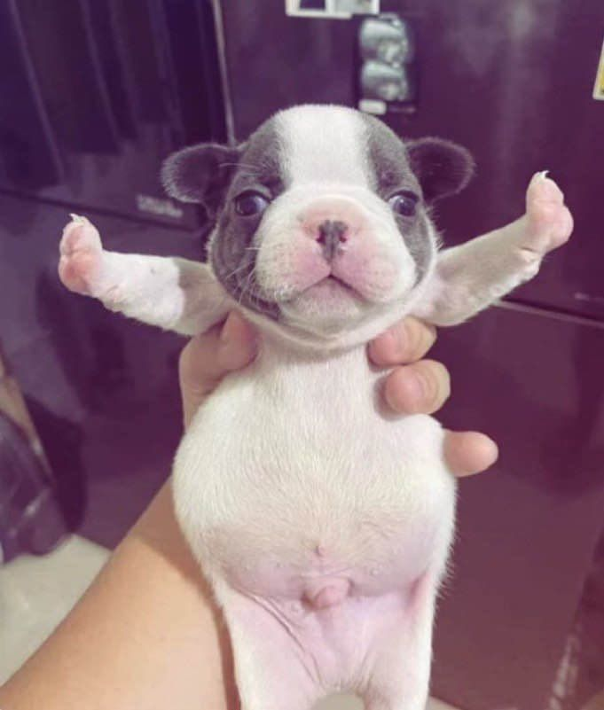
Köszönjük a figyelmet!
Készítette: Leon, Noel, Noémi

